Slide 1

الصّف : الثالث
المادة : لغة عربيّة
نشيد
الموضوع : وطني الغالي

Slide 2


مخرجات التعلّم
أن يقرأ النصّ قراءة سليمة معبّرة
أن يشرح المفردات الجديدة في النصّ
أن يسمّي الشعور المناسب للأبيات
أن يحدّد الفكرة العامة في النصّ
أن يبدي رأيه في بعض المواقف الحياتية

Slide 3

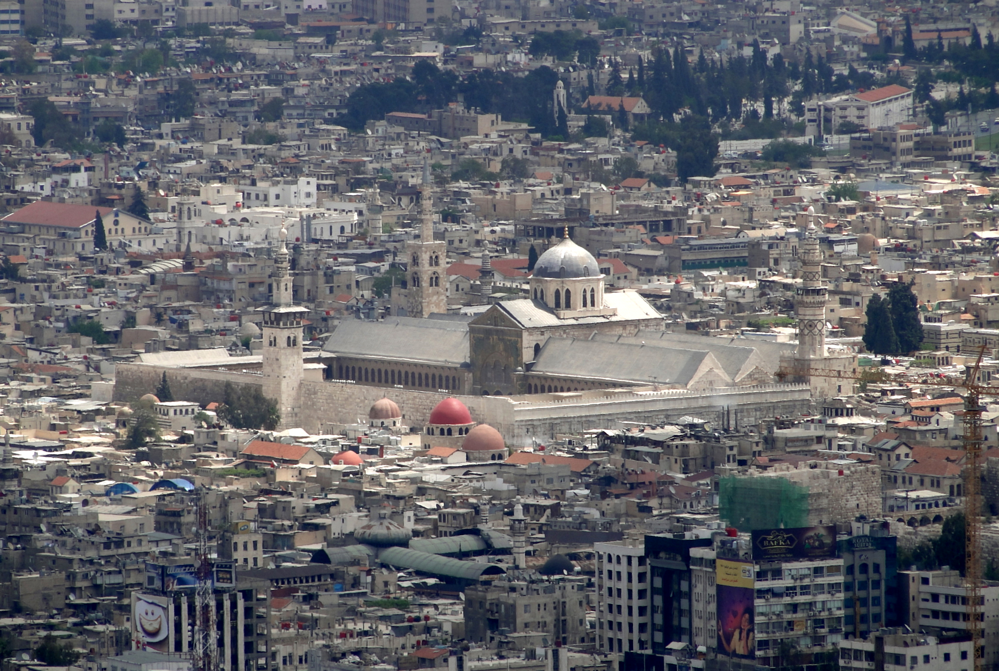
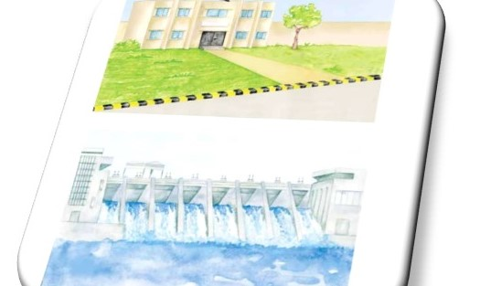

Slide 4






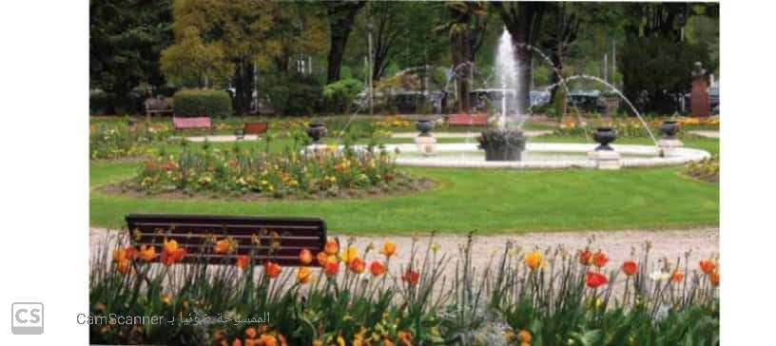

Slide 5

شرح المفردات الجديدة في النصّ :
الذّهب الأسود : النفطُ
سلسلٌ : عذبٌ
ينفدُ : ينتهي
باهرٌ : رائعٌ وجميل
الحِقَبِ : الفترات الزمنيّة الماضية

Slide 6
الفكرُ الفرعيّةُ في النصّ :
المقطع الأول : حبّ الشاعر لوطنه
المقطع الثاني : خيراتُ الوطنِ وجمالُ طبيعتهِ .
المقطع الثالث : وطني أصبح بلداً لكلّ عربي

